Slide 1
第五章 存储器管理
5.1 存储器的层次结构
5.2 程序的装入和链接
5.3 对换与覆盖
5.4 连续分配存储管理方式
5.5 分页存储管理方式
5.6 分段存储管理方式

Slide 2
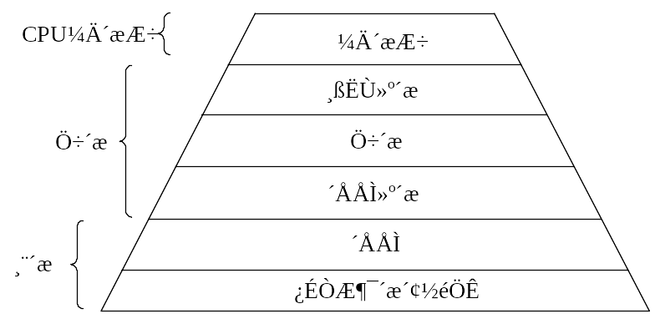
5.1 存储器的层次结构
OS管理
一、多级存储器结构
快
小
在现代计算机系统
中，存储器是信息
的来源与归宿，占据重
要位置。但是，在现有
技术条件下，任何一种
存储装置，都无法同时
从速度与容量两方面，
满足用户的需求。实际
上它们组成了一个速度
由快到慢，容量由小到
大的存储装置层次。
速度
容量
大
慢
图 计算机系统存储层次示意
设备管理

Slide 3
二、各种存储器
1．主存储器
简称内存、主存、可执行存储器；主要部件，保存进程运行时的程序和数据，若干兆字节、中等速度、中等价格。
主存储器的访问速度远低于CPU执行指令的速度，为缓和这一矛盾，在计算机系统中引入了寄存器和高速缓存。
2．寄存器
速度最快，价格昂贵，容量小。以字(word)为单位。寄存器用于加速存储器的访问速度，如：用寄存器存放操作数。
3．高速缓存
少量的、容量小（几十KB~几MB ）、非常快速、昂贵。
主存中常访问的信息存放在高速缓存中，减少访主次数。

Slide 4
4．磁盘缓存
目前磁盘的I/O速度远低于对主存的访问速度，将频繁使用的一部分磁盘数据和信息，暂时存放在磁盘缓存中，可减少访问磁盘的次数。
即利用主存中的存储空间，来暂存从磁盘中读出(或写入)的信息。
掉电则丢失。
内存
存放
文件出现于不同的存储层次中
文件
硬盘
调入
备份
磁盘
缓冲
磁带

Slide 5
三、存储管理的目的
1) 主存的分配和管理
当用户需要内存时，系统为之分配相应的存储空间；不需要时，及时回收，以供其它用户使用。
2) 提高主存储器的利用率
不仅能使多道程序动态地共享主存，提高主存利用率，最好还能共享主存中某个区域的信息。
3) “扩充”主存容量
为用户提供比主存物理空间大得多的地址空间，以至使用户感觉他的作业是在这样一个大的存储器中运行。
4) 存储保护
确保多道程序都在各自分配到存储区域内操作，互不干扰，防止一道程序破坏其它作业或系统文件的信息。

Slide 6
四、预备知识（补充）
1.定位（存储分配）
为具体的程序和数据等分配存储单元或存储区工作。
2.映射
把逻辑地址转换为相应的物理地址的过程。
3.隔离
按存取权限把合法区与非法区分隔，实现存储保护。

Slide 7
4.名空间
程序员在程序中定义的标识符
程序符号集合
由程序员自定义
没有地址的概念
符号指令
数据说明
I/O说明

Slide 8
5、逻辑地址、逻辑地址空间
逻辑地址 (相对地址、虚地址)
  用户的程序经过汇编或编译后形成目标代码，目标代码通常采用相对地址的形式，其首地址为0，其余指令中的地址都相对于首地址而编址。
  用户的程序地址(指令地址或操作数地址)均为逻辑地址。
  不能用逻辑地址在内存中读取信息。(why)
作业地址空间（作业逻辑地址空间、作业虚空间）
  用户程序所有的逻辑地址集合对应的空间。
  由编译程序生成
指令、数据
0
1

n-1
作业地址空间
0
mov r₁,[500]
123
100
500
599
作业地址空间

Slide 9
6、物理地址、物理地址空间
物理地址 (绝对地址、实地址)
  物理地址是计算机主存单元的真实地址，又称为绝对地址或实地址。
  可直接寻址。
主存空间（物理地址空间、存储空间）
  物理地址的集合所对应的空间组成了主存空间。
0
1

n-1
主存空间

Slide 10
名空间
逻辑地址空间
物理地址空间
0
Load A data1
data1 3456
Load A 200
3456
Load A 200
3456
。
。
BA=1000
100
编译
连接
地址映射
1200
200
源程序
目标程序
可执行程序
图: 名空间、地址空间、存储空间

Slide 11
7、内存保护
内存保护的目的
  保护OS不被用户访问
  保护用户进程不会相互影响
  方法
  上下界寄存器
  基址、限长寄存器
内存保护的实现：硬件
  基地址寄存器：保存最小的合法物理内存地址（基地址）
  界限寄存器：保存合法的地址范围大小（界限地址）
  内存空间保护的实现
    判断“基地址≤物理地址＜（基地址+界限地址）”是否成立。

Slide 12
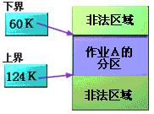
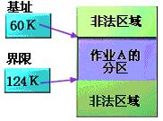
1)上下界寄存器保护
60K > 访问地址 > =124K
则产生访问地址界中断。
2)基址、限长寄存器保护
相对地址 > 限长寄存器的值
则产生访问地址界中断。

Slide 13
5.2 程序的装入和链接
在多道程序环境下，要使程序运行，必须创建进程，而创建进程第一件事就是将程序和数据装入内存。一个用户源程序要变为在内存中可执行的程序，通常要进行以下处理：
（1）编译：由编译程序将用户源程序编译成若干个目标模块
（2）链接：由链接程序将目标模块和相应的库函数链接成装入模块
（3）装入：由装入程序将装入模块装入内存
用户源程序(.c;.c++)
编译程序
第一步
目标程序块1
目标程序块2
.obj
库
链接程序
第二步
装入模块(.exe)
装入程序
第三步

Slide 14
一、程序的装入(由装入程序将装入模块(exe文件)装入内存)
1．绝对装入方式(Absolute Loading Mode)（早期）
如果在编译时，事先知用户程序在内存的驻留位置，则编译程序在编译时就产生绝对地址的目标代码。装入程序就直接把装入模块中的程序和数据装入到指定的位置，（不需进行地址转换）
该装入方式只适用于单道程序环境。

Slide 15
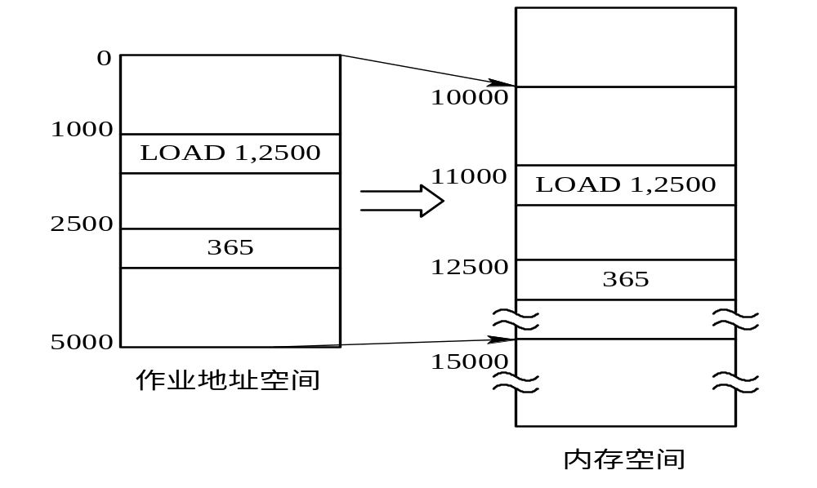
2．可重定位装入方式(Relocation Loading Mode)
在多道程序环境下，目标模块中的其它地址都是相对于0编址。应根据内存的当前情况，将装入模块装入到内存的适当位置。
通常是把在装入时对目标程序中指令和数据的修改过程称为重定位。
修改指令地址
从此装入
装入模块中所有的逻辑地址与实际装入内存的物理地址不同。
指令中的相对
地址是否要修改？
修改数据地址
图 作业装入内存时的情况

Slide 16
内存空间
是否允许程序运行时在内存中移动位置？
0
程序空间
0
10000
1000
LOAD l , [2500]
LOAD l , [2500]
11000
[12500]
365
2500
365
地址变换在装入时一次完成，以后不改变，静态再定位。
12500
12500 ＝ 10000+2500
物理地址
基地址
相对地址

Slide 17
3．动态运行时装入方式(Dynamic Run-time Loading)
可重定位装入方式:
装入模块装入到内存中任何允许的位置。
不允许程序运行时在内存中移动位置。
实际情况：
程序在运行过程中它在内存中的位置可能经常要改变。
动态运行时的装入程序，在把装入模块装入内存后，并不立即把装入模块中的相对地址转换为绝对地址，而是把这种地址转换推迟到程序真正要执行时才进行。因此， 装入内存后的所有地址都仍是相对地址。

Slide 18
二、程序的链接
根据链接时间的不同，程序链接分成三种：
(1) 静态链接。
(2) 装入时动态链接。
(3) 运行时动态链接。

Slide 19
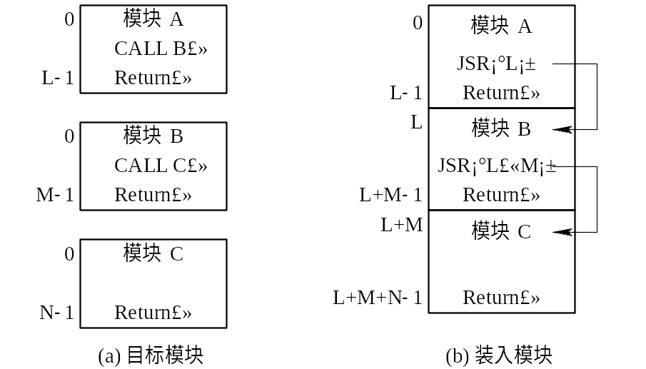
1．静态链接方式(Static Linking)
是一种事先链接方式，即在程序运行之前，先将各目标模块及它们所需的库函数，链接成一个完整的装入模块(执行文件)，以后不再拆开。
  实现静态链接应解决的问题：
  （1）相对地址的修改
  （2）变换外部调用符号
  存在问题：
  （1）不便于对目标模块的修改和更新。
  如要更新其中一个模块，
  需要打开装入模块。
  （2）无法实现对目标模块的共享。
A
B
静态链接
图 程序链接示意图
P
P

Slide 20
2．装入时动态链接(Load-time Dynamic Linking)
将用户源程序编译后所得到的一组目标模块，在装入内存时，采用边装入边链接的链接方式。
优点：
(1) 便于修改和更新。各目标模块是分开存放的;修改容易；
(2) 便于实现对目标模块的共享。
A
B
A
B
装入时动态链接
静态链接
P
P
P
  存在问题：
  由于程序运行所有可能用的目标模块在装入时均全部链接在一起，所以将会把一些不会运行的目标模块也链接进去。如程序中的错误处理模块。

Slide 21
3．运行时动态链接(Run-time Dynamic Linking)
定义：
对某些模块的链接推迟到程序执行时才进行链接。
在执行过程中，当发现一个被调用模块尚未装入内存时，立即由OS去找到该模块并将之装入内存，把它链接到调用者模块上。凡在执行过程中未被用到的目标模块，都不会被调入内存和被链接到装入模块上，这样不仅可加快程序的装入过程，而且可节省大量的内存空间。

Slide 22
5.3 对换与覆盖
交换技术也是“扩充”内存容量和提高内存利用率的有效措施。现代OS中广泛采用。
最早用在MIT的兼容分时系统CTSS中，任何时刻系统中只有一个完整的用户作业，当运行一段时间后，因时间片用完或等待某事件发生，系统就把它交换到外存上，同时把另一作业调入内存让其运行，这样，可以在内存容量不大的小型机上分时运行，早期的一些分时系统多数采用这种交换技术。

Slide 23


交换技术：
将暂时不用的某个进程及数据（首先是处于阻塞状态优先级最低的）部分（或全部）从内存移到到外存（备份区或对换区，采用连续分配的动态存储管理方式）中去，让出内存空间，同时将某个需要的进程调入到内存中，让其运行。
交换到外存的进程需要时可以被再次交换回（选择换出时间最久的）内存中继续执行。这种内存“扩充”技术就是交换技术。

Slide 24
1．交换类型
1） “整体对换”或“进程对换”：以整个进程为单位；应用于分时系统；解决内存紧张问题；(中级调度)
2） “部分对换”：以“页”或“段”为单位；构成请求分页和请求分 段式存储管理基础；支持虚拟存储系统。
实现：
对换空间的管理、进程的换出，以及进程的换入。

Slide 25
2．对换空间的管理
OS把外存分为：
1）文件区：
用于存放文件;
长期的；
目标是提高文件存储空间的利用率；
采取离散分配方式；
2）对换区：
用于存放从内存换出的进程；
短暂、频繁的；
目标是提高进程换入和换出的速度；
采取连续分配方式；

Slide 26
3．进程的换出与换入
(1) 进程的换出。
时机：一进程创建子进程，无足够内存。
过程：
1、选择处于阻塞状态且优先级最低的进程。
2、启动磁盘，将该进程的程序和数据传送到磁盘的对换区。
3、回收该进程所占用的内存空间，修改PCB。
(2) 进程的换入。
1、系统定时地查看所有进程的状态，从中找出“就绪”状态但已换出的进程。(静止就绪)
2、选择换出时间最久进程。
3、将其换入。

Slide 27
4．覆盖
1
解决问题→程序大小超过物理内存总和
2
程序执行时：
只在内存中保留那些在任何时间都需要的指令和数据；
程序的不同部分在内存中相互替换。
3
由程序员声明覆盖结构，不需要操作系统的特别支持
4
覆盖结构的程序设计很复杂
5
应用于早期的操作系统

Slide 28
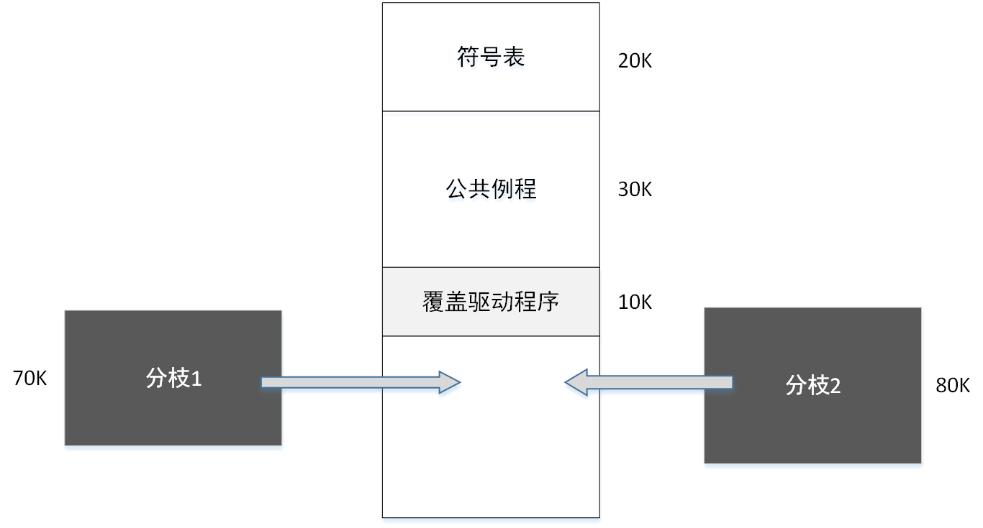
覆盖的一个例子

Slide 29
5.4 连续分配存储管理方式
一、单一连续分配方式
最简单的一种存储管理方式，但只能用于单用户、单任务的OS中。
存储管理方法：将内存分为系统区（内存低端，分配给OS用）和用户区（内存高端，分配给用户用）。采用静态分配方式，即作业一旦进入内存，就要等待它运行结束后才能释放内存。
主要特点：管理简单，只需小量的软件和硬件支持，便于用户了解和使用。但因内存中只装入一道作业运行，内存空间浪费大，各类资源的利用率也不高。
系统区-os
用户程序
用户区

Slide 30
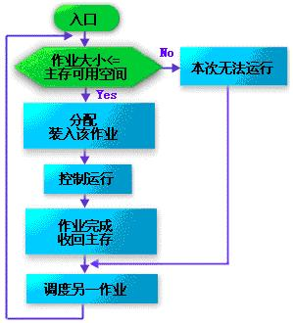
工作流程
单一连续区分配采用静态重定位方式，即作业或进程一旦进入主存，就一直等到它运行结束后才能释放主存。下图所示的主存分配与回收法。并且由装入程序检查其绝对地址是否越界，即可达到保护系统的目的。
缺点：
不支持多道。
主存利用率不高。
程序的运行受主存容量限制。

Slide 31
分区分配方式存储管理
分区分配方式是满足多道程序设计需要的一种最简单的存储管理方法。
存储管理方法
将内存分成若干个分区（大小相等/不相等），除OS占一区外，其余的每一个分区容纳一个用户程序。按分区的变化情况，可将分区存储管理进一步分为：
    固定分区存储管理
    动态分区存储管理

Slide 32
二、固定分区分配（固定分区存储管理）
是最早使用的一种可运行多道程序的存储管理方法。
存储管理方法
    内存空间的划分：将内存空间划分为若干个固定大小的分区，除OS占一区外，其余的一个分区装入一道程序。分区的大小可以相等，也可以不等，但事先必须确定，在运行时不能改变。即分区大小及边界在运行时不能改变。
    系统需建立一张分区说明表或使用表，以记录分区号、分区大小、分区的起始地址及状态（已分配或未分配）。

Slide 33
固定分区分配方式示意图
0k
20k
56k
65k
125k
135k
区号 | 大小 | 起址 | 状态
1 | 36k | 20k | 已分配
2 | 9k | 56k | 未分配
3 | 60k | 65k | 已分配
4 | 10k | 125k | 已分配
os
p1
用户程序
p4
p2
分区说明表

Slide 34
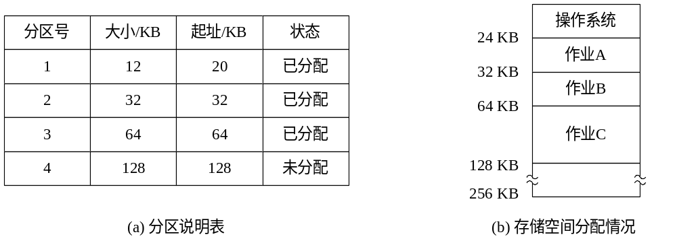
内存分配
    当某个用户程序要装入内存时，由内存分配程序检索分区说明表，从表中找出一个满足要求的尚未分配的分区分配该程序，同时修改说明表中相应分区的状态；若找不到大小足够的分区，则拒绝为该程序分配内存。
    当程序执行完毕，释放占用的分区，管理程序将修改说明表中相应分区的状态为未分配，实现内存资源的回收。
主要特点：管理简单，但因作业的大小并不一定与某个分区大小相等，从而使一部分存储空间被浪费。所以主存的利用率不高。
例 题
分配
回收
２０

Slide 35
例：在某系统中，采用固定分区分配管理方式，内存分区（单位字节）情况如图所示，现有大小为1K、9K、33K、121K的多个作业要求进入内存，试画出它们进入内存后的空间分配情况，并说明主存浪费多大？
（1）内存分区图
（2）分区说明表
0k
20k
28k
60k
180k
511k
os
1
区号 | 大小 | 起址 | 状态
1 | 8k | 20k | 未分配
2 | 32k | 28k | 未分配
3 | 120k | 60k | 未分配
4 | 331k | 180k | 未分配
2
3
4

Slide 36
解：根据分区说明表，将4个分区依次分配给4个作业，同时修改分区说明表，其内存分配和分区说明表如下所示：
(1)内存分配图
（2）分区说明表
0k
20k
28k
60k
180k
511k
1K
区号 | 大小 | 起址 | 状态
1 | 8k | 20k | 已分配
2 | 32k | 28k | 已分配
3 | 120k | 60k | 已分配
4 | 331k | 180k | 已分配
9K
2
33K
3
121K
结论：浪费严重；产生内部碎片
(3)主存浪费空间=(8-1)+(32-9)+(120-33)+(331-121)
=7+23+87+210=327(k)

Slide 37
三、动态分区分配方式
动态分区分配又称为可变式分区分配，是一种动态划分存储器的分区方法。
存储管理方法
不事先将内存划分成一块块的分区，而是在作业进入内存时，根据作业的大小动态地建立分区，并使分区的大小正好适应作业的需要。因此系统中分区的大小是可变的，分区的数目也是可变的。
主要特点
管理简单，只需小量的软件和硬件支持，便于用户了解和使用。进程的大小与某个分区大小相等，从而主存的利用率有所提高。

Slide 38
1、分区分配中的数据结构
空闲分区表
用来登记系统中的空闲分区(分区号,分区起始地址,分区大小及状态).
分区号 | 大小KB | 起始地址KB | 状态
1 | 32 | 352 | 空闲
2 | … | … | 空表目
3 | 520 | 504 | 空闲
4 | … | … | 空表目
5 | … | … | …
空闲分区链
用链头指针将系统中的空闲分区链接起来，构成空闲分区链。每个空闲分区的起始部分存放相应的控制信息(如大小,指向下一空闲分区的指针等).
32KB
520KB
352KB
504KB
^
空闲分区链头指针

Slide 39

2、分区分配算法
为了将一个作业装入内存，应按照一定的分配算法从空闲分区表（链）中选出一个满足作业需求的分区分配给作业，如果这个空闲分区的容量比作业申请的空间要大，则将该分区一分为二，一部分分配给作业，剩下的部分仍然留在空闲分区表（链）中，同时修改空闲分区表（链）中相应的信息。目前常用分配算法有：
      首次适应算法
      循环首次适应算法
      最佳适应算法
      最坏适应算法

Slide 40

首次适应算法（最先适应算法）
算法
空闲分区（链）按地址递增的次序排列。在进行内存分配时,从空闲分区表/链首开始顺序查找,直到找到第一个满足其大小要求的空闲分区为止。然后再按照作业大小，从该分区中划出一块内存空间分配给请求者，余下的空闲分区仍留在空闲分区表（链）中。

Slide 41
例 ：系统中的空闲分区表如下，现有三个作业分配申请内存空间100K、30K及7K。给出按首次适应算法的内存分配情况及分配后空闲分区表。
空闲分区表
区号 | 大小 | 起址
1 | 32k | 20k
2 | 8k | 52k
3 | 120k | 60k
4 | 331k | 180k
解：按首次适应算法，
申请作业100k，分配3号分区，剩下分区为20k，起始地址160K ；
申请作业30k， 分配1号分区，剩下分区为2k，起始地址50K ；
申请作业7k， 分配2号分区，剩下分区为1k，起始地址59K ；
其内存分配图及分配后空闲分区表如下:

Slide 42
三个作业分配申请内存空间100K、30K及7K。
(2)分配前空闲分区表
区号 | 大小 | 起址
1 | 32k | 20k
2 | 8k | 52k
3 | 120k | 60k
4 | 331k | 180k
(1)内存分配图
0k
20k
52k
60k
180k
511k
50K
59K
160K
380K
(3)该算法分配后的空闲分区表
区号 | 大小 | 起址
1 | 2k | 50k
2 | 1k | 59k
3 | 20k | 160k
4 | 331k | 380k
首次适应算法的特点
优先利用内存低地址部分的空闲分区,从而保留了高地址部分的大空闲区。但由于低地址部分不断被划分,致使低地址端留下许多难以利用的很小的空闲分区(碎片或零头),而每次查找又都是从低地址部分开始,这无疑增加了查找可用空闲分区的开销。

Slide 43
循环首次适应算法
算法
又称为下次适应算法，由首次适应算法演变而来。在为作业分配内存空间时,不再每次从空闲分区表/链首开始查找,而是从上次找到的空闲分区的下一个空闲分区开始查找,直到找到第一个能满足其大小要求的空闲分区为止。然后，再按照作业大小，从该分区中划出一块内存空间分配给请求者，余下的空闲分区仍留在空闲分区表/链中。
算法特点
使存储空间的利用更加均衡，不致使小的空闲区集中在存储区的一端，但这会导致缺乏大的空闲分区。

Slide 44

最佳适应算法
算法
空闲分区表/链按容量大小递增的次序排列。在进行内存分配时，从空闲分区表/链的首开始顺序查找，直到找到第一个满足其大小要求的空闲分区为止。
按这种方式为作业分配内存，就能把既满足作业要求又与作业大小最接近的空闲分区分配给作业。如果该空闲分区大于作业的大小，则与首次适应算法相同，将剩余空闲分区仍留在空闲分区表/链中。

Slide 45
例 ：系统中的空闲分区表如下，现有三个作业分配申请内存空间100K、30K及7K。给出按最佳适应算法的内存分配情况及分配后空闲分区表。
内存分区
分配前的空闲分区表
0k
20k
52k
60k
180k
511k
区号 | 大小 | 起址
1 | 8k | 52k
2 | 32k | 20k
3 | 120k | 60k
4 | 331k | 180k
2
1
3
4
按从小到大排队

Slide 46
解：按最佳适应算法，分配前的空闲分区表如上表。
申请作业100k，分配3号分区，剩下分区为20k,起始地址160K；
申请作业30k， 分配2号分区，剩下分区为2k，起始地址50K ；
申请作业7k， 分配1号分区，剩下分区为1k，起始地址59K ；
其内存分配图及分配后空闲分区表如下
作业100K分配后的空闲分区表
作业30K分配后的空闲分区表
区号 | 大小 | 起址
1 | 8k | 52k
3 | 20k | 160k
2 | 32k | 20k
4 | 331k | 180k
区号 | 大小 | 起址
2 | 2k | 50k
1 | 8k | 52k
3 | 20k | 160k
4 | 331k | 180k
作业7K分配后的空闲分区表
分配前的空闲分区表
区号 | 大小 | 起址
1 | 1k | 59k
2 | 2k | 50k
3 | 20k | 160k
4 | 331k | 180k
区号 | 大小 | 起址
1 | 8k | 52k
2 | 32k | 20k
3 | 120k | 60k
4 | 331k | 180k

Slide 47
(1)内存分配图
(2)该算法分配后的空闲分区表
0k
20k
52k
60k
180k
511k
50K
59K
160K
180K
区号 | 大小 | 起址
1 | 1k | 59k
2 | 2k | 50k
3 | 20k | 160k
4 | 331k | 180k
算法特点
若存在与作业大小一致的空闲分区,则它必然被选中，若不存在与作业大小一致的空闲分区，则只划分比作业稍大的空闲分区，,从而保留了大的空闲分区,但空闲区一般不可能正好和它申请的内存空间大小一样,因而将其分割成两部分时,往往使剩下的空闲区非常小,从而在存储器中留下许多难以利用的小空闲区（碎片或零头）。

Slide 48

最坏适应算法
算法
空闲分区表/链按容量大小递减的次序排列。在进行内存分配时，从空闲分区表/链的首开始顺序查找，直到找到第一个比之大的空闲分区为止。剩下的空闲仍留在空闲分区表/链中。
算法特点
总是挑选满足作业要求的最大的分区分配给作业。这样使分给作业后剩下的空闲分区也较大，可装下其它作业。但由于最大的空闲分区总是因首先分配而划分，当有大作业到来时，其存储空间的申请往往会得不到满足。

Slide 49
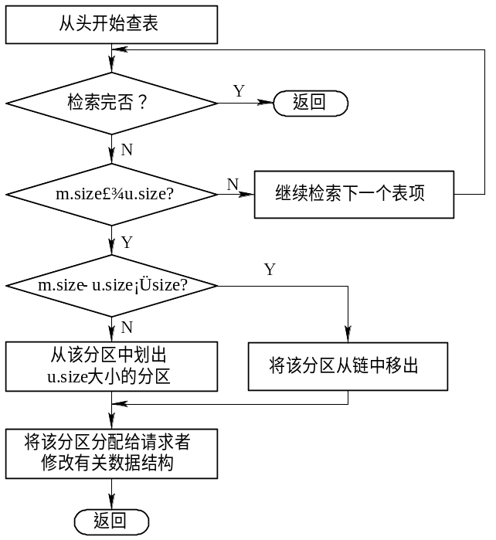
3．分区的分配与回收操作
1) 分配内存—根据内存分配算法
设:
u.size:
请求的分区大小为；
m.size:
空闲分区的大小；
size：
规定不再切割的剩余分区的大小；
找一个空闲区能满足作业大小
该分区整体分配
分成两部分
图 4-7 内存分配流程

Slide 50
（2）回收内存
当作业执行结束时，应回收已使用完毕的分区。系统根据回收分区的大小及首地址，在空闲分区表中检查是否有邻接的空闲分区，如有，则合成为一个大的空闲分区，然后修改有关的分区状态信息。
回收分区与已有空闲分区的相邻情况有以下四种：
1）回收分区上邻接一个空闲分区,合并后首地址为空闲分区的首地址,大小为二者之和。
2）回收分区下邻接一个空闲分区,合并后首地址为回收分区的首地址,大小为二者之和。
3）回收分区上下邻接空闲分区,合并后首地址为上空闲分区的首地址,大小为三者之和。
4）回收分区不邻接空闲分区，这时在空闲分区表中新建一表项，并填写分区大小等信息。
…
…
…
思考：
哪种回收情况，回收后，空闲分区数目要减少一个？
空闲分区
回收分区
空闲分区
回收分区
空闲分区
回收分区
…
…
空闲分区
(a)
(b)
…
(c)
内存回收情况

Slide 51
四、可重定位分区分配方式
1、碎片问题
在分区存储管理方式中，必须把作业装入到一片连续的内存空间。如果系统中有若干个小的分区，其总容量大于要装入的作业，但由于它们不相邻接，也将致使作业不能装入内存。
例 ：如图所示系统中有四个小空闲分区，不相邻，但总容量为90KB，如果现有一作业要求分配40KB的内存空间，由于系统中所有空闲分区的容量均小于40KB，故此作业无法装入内存。
这种内存中无法被利用的存储空间称为“零头”或“碎片”。根据碎片出现的情况分为以下两种：
操作系统
作业A
20KB
作业B
30KB
作业C
15KB
作业D
25KB

Slide 52
系统中的碎片
内部碎片：指分配给作业的存储空间中未被利用的部分。
如固定分区中存在的碎片。
外部碎片：指系统中无法利用的小的空闲分区。
如动态分区中存在的碎片。
0k
20k
56k
65k
125k
135k
os
操作系统
p1
作业A
20KB
内部碎片
用户程序
外部碎片
作业B
p4
30KB
外部碎片
作业C
内部碎片
15KB
p2
外部碎片
内部碎片
作业D
25KB
外部碎片
内部碎片
外部碎片

Slide 53
2. 碎片问题的解决方法
建立在动态重定位基础上
对系统中存在碎片，目前主要有两种技术：
拼接或紧凑或紧缩技术
将内存中所有作业移到内存一端（作业在内存中的位置发生了变化，这就必须对其地址加以修改或变换即称为重定位），使本来分散的多个小空闲分区连成一个大的空闲区。如图所示。这种通过移动作业从把多个分散的小分区拼接成一个大分区的方法称为拼接或紧凑或紧缩。
拼接时机：分区回收时；当找不到足够大的空闲分区且总空闲分区容量可以满足作业要求时。
操作系统
作业A
作业B
作业C
作业D
20KB 30KB 90KB 15KB 25KB

Slide 54
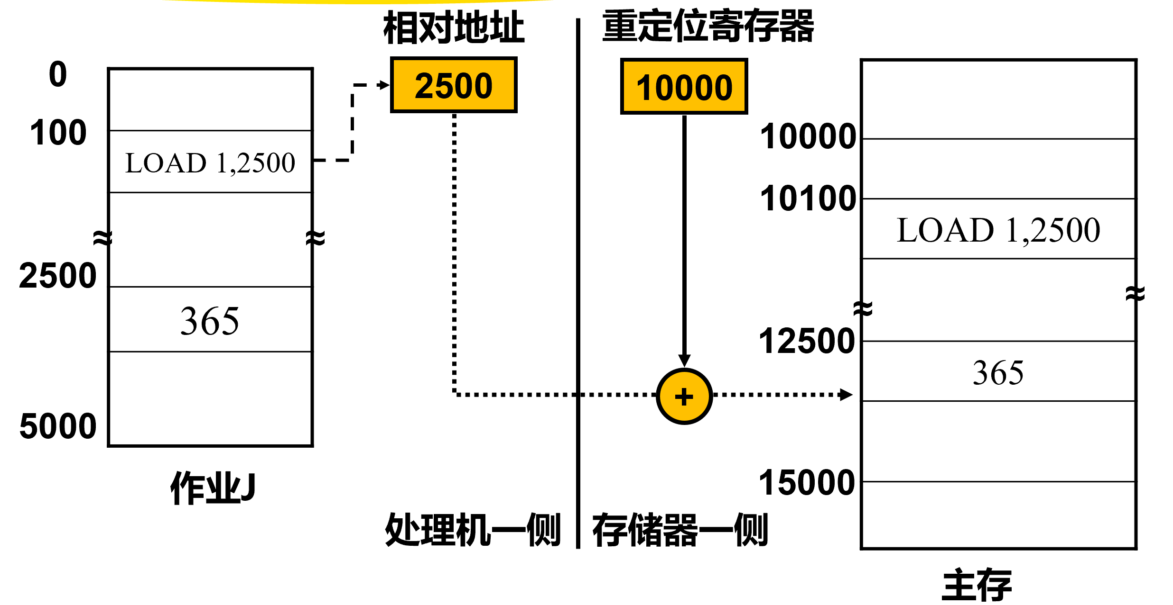
3、动态重定位
在程序运行过程中要访问数据时再进行地址变换。由地址变换机构进行的地址变换，硬件上需要重定位寄存器的支持。
重定位寄存器：在执行一条指令取操作数时，要将指令给出的有效地址(2500)与重定位寄存器中的内容（10000）相加，得访问地址（12500），从而实现了地址动态修改。
装入时未修改

Slide 55
4、动态重定位分区分配技术
在动态分区分配算法中增加拼接功能，在找不到足够大的空闲分区来满足作业要求，而系统中总空闲分区容量可以满足作业要求时，进行拼接。
请求分配一个
大小为x的分区
特点:
可以充分利用存储区中的“零头/碎片”，提高主存的利用率。 但若 “零头/碎片”大多，则拼接频率过高会使系统开销加大。
有大于x的
空闲分区吗？
Y
按动态分区
分配方式进行分配
N
N
空闲分区
总和大于x吗？
修改有关
数据结构
无法分配，返回
Y
返回分区号
拼接并修改
相应数据结构
返回
动态重定位分区分配算法流程图

